Slide 1
OrientDB
Giảng viên: Dư Phương Hạnh
Nhóm 14
Nguyễn Đăng Nam 18020931
Nguyễn Thành Đạt 18020291
Tạ Quang Ngọc 18020952

Slide 2

Xin Chào!
Chúng tôi là Nhóm 14,
Bài trình bày này về mục đích đối tượng chính, mô hình dữ liệu sử dụng, kỹ thuật xử lý truy vấn của hệ quản trị cơ sở dữ liệu OrientDB và các so sánh với một hệ quản trị cơ sở dữ liệu truyền thống là MySQL.

Slide 3
Tổng quan về NoSQL

Slide 4

NoSQL
Ra đời từ những năm 2000
Giải quyết được nhiều vấn đề của SQL về quy mô, nhân rộng, lưu trữ phi cấu trúc
Một vài hệ quản trị NoSQL vẫn hỗ trợ SQL, nên hiểu NoSQL là “Not only SQL”

Slide 5
Phân loại NoSQL
Dạng column-family
Dạng key-value
Dạng document
Dạng graph

Slide 6
Tổng quan về OrientDB

Slide 7
Ra đời từ năm 2010, là một hệ quản trị cơ sở dữ liệu mô hình NoSQL, được viết bằng Java
OrientDB
Là cơ sở dữ liệu đa mô hình (multiple-model), hỗ trợ các mô hình Graph, Document, ...
Có khả năng bảo mật hệ thống tốt dựa trên người dùng và các quyền (roles)
Hỗ trợ các câu lệnh truy vấn SQL và Gremlin cho việc duyệt Graph
OrientDB là cơ sở dữ liệu đồ thị phổ biến thứ ba theo xếp hạng cơ sở dữ liệu đồ thị của DB-Engines

Slide 8
Record, Record ID, Record Bytes
Một số khái niệm trong OrientDB
Document
Vertex, Edge
Class, Cluster
Relationship, databases

Slide 9
Cơ sở dữ liệu đa mô hình, mã nguồn mở
Ưu điểm
Hỗ trợ phân cụm miễn phí, cơ sở dữ liệu đồ thị phân tán với kiểu quan hệ Document
Hỗ trợ SQL API và các ngôn ngữ truy vấn khác
Multi-master replication và tìm kiếm fulltext
Hiệu năng tốt và có phiên bản doanh nghiệp

Slide 10
Không được biết đến rộng rãi
Nhược điểm
Khó tìm kiếm được sự giúp đỡ từ cộng đồng, có ít tài liệu, thư viện và framework hơn, dó đó các nhà phát triển cũng ít biết đến
Khó để thành thục
Khá khó để sử dụng OrientDB thành thục (chẳng hạn như truy vấn SQL). Tuy nhiên, điều quan trọng là phải hiểu một chút cơ sở dữ liệu và cách nó hoạt động nói chung (ví dụ: các liên kết). Điều này dẫn đến một chút khó khăn khi làm quen, mặc dù nó không quá lớn.
Chèn hàng loạt gây chèn bộ nhớ
Khi thực hiện các thao tác chèn trong OrientDB, bạn phải cẩn thận thực hiện từng lần một. Chèn số lượng lớn có thể gây ra lỗi hết bộ nhớ.

Slide 11
Truy vấn SQL (Basic CRUD) | Cú pháp (Ví dụ)
INSERT | orientdb> INSERT INTO Profile SET name = 'Jay', surname = 'Miner'
UPDATE | orientdb> UPDATE Account REMOVE addresses = 'Luca'
DELETE | orientdb> DELETE FROM Profile WHERE surname.toLowerCase() = 'unknown'
SELECT | orientdb> SELECT FROM Person WHERE name LIKE 'Luk%'
TRAVERSE | orientdb> TRAVERSE * FROM #10:1234
TRUNCATE CLASS | orientdb> TRUNCATE CLASS Profile
Truy vấn cơ bản

Slide 12
Graph | Cú pháp (Ví dụ)
CREATE VERTEX | orientdb> CREATE VERTEX SET brand = 'fiat'
CREATE EDGE | orientdb> CREATE EDGE FROM #10:3 TO #11:4
DELETE VERTEX | orientdb> DELETE VERTEX #10:231
DELETE EDGE | orientdb> DELETE EDGE #22:38482
UPDATE EDGE | orientdb> UPDATE EDGE Friend SET out = (SELECT FROM Person WHERE name = 'John') WHERE foo = 'bar'
MOVE VERTEX | orientdb> MOVE VERTEX #34:232 TO CLASS:Provider
Truy vấn cơ bản

Slide 13


So sánh hiệu năng

Slide 14
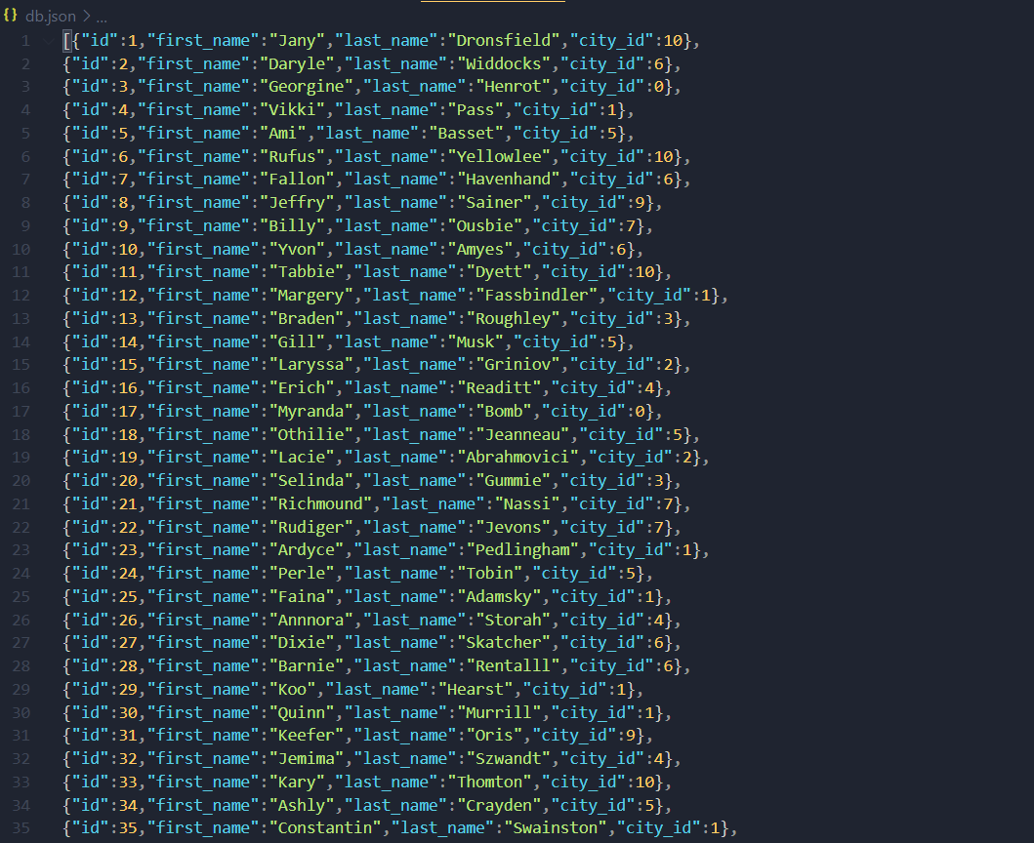
Sinh Dữ Liệu
Nguồn sinh dữ liệu từ web app mockaroo: https://www.mockaroo.com/
Ta sẽ lấy không gian sinh là ba thuộc tính với thuộc tính id duy nhất, ba thuộc tính còn lại được random và tất cả thuộc tính và giá trị được xuất ra file json như sau:

Slide 15
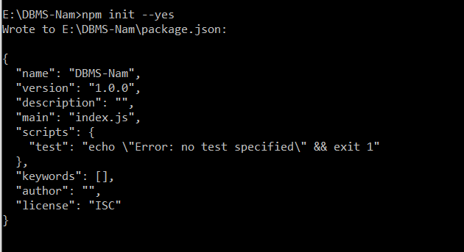
Chèn Dữ Liệu (vào OrientDB)
Bước 1: Mở thư mục chứa code thực thi, chạy command line: npm init --yes

Slide 16
Chèn Dữ Liệu (vào OrientDB)
Bước 2: Chạy npm install orientjs để cài node package orientjs
Bước 3: Thực hiện kết nối đến OrientDB
Bước 4: Sử dụng module fs của JavaScript để đọc dữ liệu từ file dữ liệu đã sinh( db.json ) vào mảng data

Slide 17
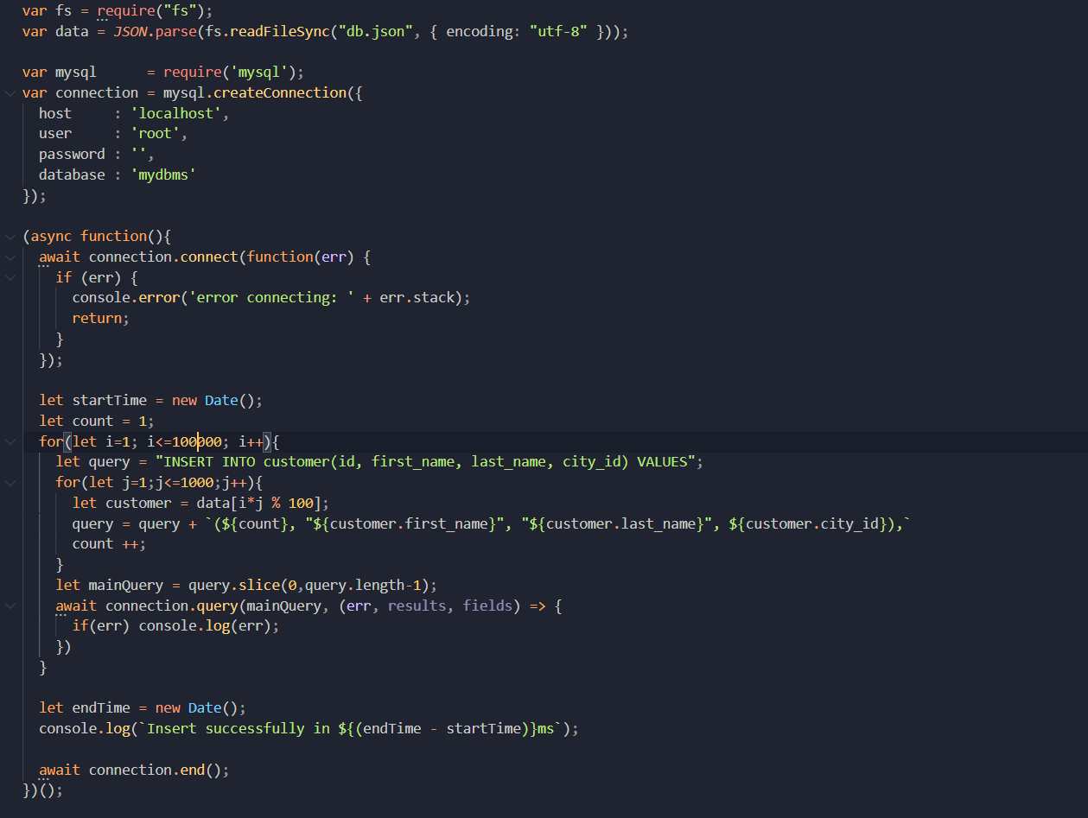
Chèn Dữ Liệu (vào OrientDB)
Bước 5: Thực hiện đoạn code sinh dữ liệu và thêm vào OrientDB như sau:

Slide 18
Chèn Dữ Liệu (vào MySQL)
Bước 1: Thực hiện như bên trên với OrientDB

Slide 19
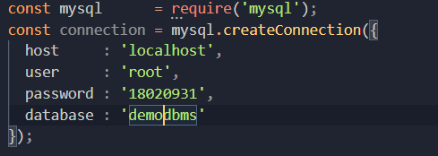
Chèn Dữ Liệu (vào MySQL)
Bước 2: Chạy npm install mysql để cài node package mysql
Bước 3: Cấu hình kết nối với mysql
Bước 2: Chạy npm install mysql để cài node package mysql

Slide 20
Chèn Dữ Liệu (vào MySQL)
Bước 4: Sử dụng module fs của JavaScript để đọc dữ liệu từ file dữ liệu đã sinh( db.json ) vào mảng data

Slide 21
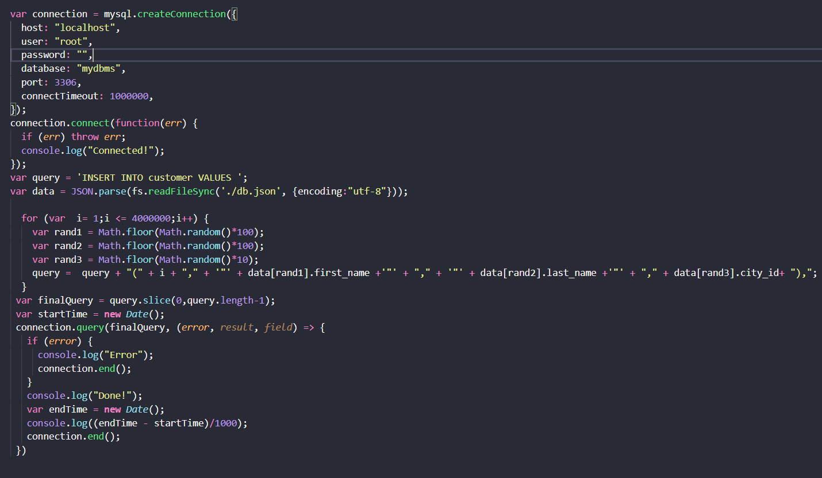
Chèn Dữ Liệu (vào MySQL)
Bước 5: Thực hiện đoạn code sinh vào MySQL như sau:

Slide 22
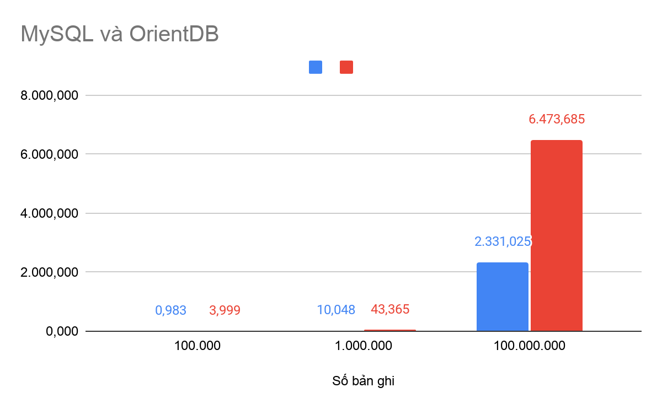
So Sánh Hiệu Năng
(chưa đánh chỉ mục)
Thời gian chèn bản ghi:
Số bản ghi | MySQL | OrientDB
100.000 | 0.983s | 3.9991s
1.000.000 | 10.048s | 43.365s
100.000.000 | 2331.025s | 6473.685s

Slide 23
So Sánh Hiệu Năng
(chưa đánh chỉ mục)
Câu lệnh thực hiện như sau:
MySQL: SELECT COUNT(*) FROM customer
OrientDB: SELECT COUNT(*) FROM customer
Số bản ghi | MySQL | OrientDB
100.000.000 | 23.465s | 0.0451s

Slide 24
So Sánh Hiệu Năng
(chưa đánh chỉ mục)
Câu lệnh thực hiện như sau:
MySQL: SELECT * FROM customer WHERE id = 18020931
OrientDB: SELECT FROM Customer WHERE id = 18020931
Số bản ghi | MySQL | OrientDB
100.000.000 | 0.0027s | 0.032s

Slide 25
So Sánh Hiệu Năng
(chưa đánh chỉ mục)
Câu lệnh thực hiện như sau:
MySQL: SELECT COUNT(*) FROM customer GROUP BY city_id
OrientDB: SELECT COUNT(*) FROM Customer GROUP BY city_id
Số bản ghi | MySQL | OrientDB
100.000.000 | 68.557s | 696.524s

Slide 26
So Sánh Hiệu Năng
(chưa đánh chỉ mục)
Câu lệnh thêm mới bản ghi:
INSERT INTO Customer(id, first_name, last_name, city_id) VALUES (100000001, “John”, “Wick”, 2);
Số bản ghi | MySQL | OrientDB
100.000.000 | 0.0202s | 0.129s

Slide 27
So Sánh Hiệu Năng
(chưa đánh chỉ mục)
Câu lệnh nối 2 bảng:
MySQL:
SELECT * FROM Customer cus JOIN city c ON cus.city_id = c.city_id
WHERE c.name = “Ouagadougou”;
OrientDB:
SELECT FROM Customer WHERE city_id.name = ‘KOuagadougou’;
Số bản ghi | MySQL | OrientDB
100.000.000 | 102.129s | 607.234s

Slide 28
So Sánh Hiệu Năng
(chưa đánh chỉ mục)
Câu lệnh nối 3 bảng:
MySQL:
SELECT * FROM Customer cus JOIN city c ON cus.city_id = c.city_id
JOIN country cou ON c.country_id = cou.country_id
WHERE cou.name = “Chile”;
OrientDB:
SELECT FROM Customer WHERE city_id.country_id.name = ‘Chile’;
Số bản ghi | MySQL | OrientDB
100.000.000 | 104.734s | 643.657s

Slide 29
So Sánh Hiệu Năng
(đánh chỉ mục)
Câu lệnh:
MySQL: CREATE UNIQUE INDEX Customer_id ON customer (id);
OrientDB: CREATE INDEX Customer.id UNIQUE;
Số bản ghi | MySQL | OrientDB
100.000.000 | 264.738s | 7210s

Slide 30
So Sánh Hiệu Năng
(đánh chỉ mục)
Câu lệnh:
MySQL: SELECT COUNT(*) FROM customer GROUP BY city_id
OrientDB: SELECT COUNT(*) FROM Customer GROUP BY city_id
Số bản ghi | MySQL | OrientDB
100.000.000 | 21.076s | 0.015s

Slide 31
So Sánh Hiệu Năng
(đánh chỉ mục)
Câu lệnh:
MySQL: SELECT * FROM customer WHERE id = 18020931
OrientDB: SELECT FROM Customer WHERE id = 18020931
Số bản ghi | MySQL | OrientDB
100.000.000 | 0.0024s | 0.039s

Slide 32
So Sánh Hiệu Năng
(đánh chỉ mục)
Câu lệnh:
MySQL: SELECT COUNT(*) FROM customer GROUP BY city_id
OrientDB: SELECT COUNT(*) FROM Customer GROUP BY city_id
Số bản ghi | MySQL | OrientDB
100.000.000 | 35.8722s | 534.812s

Slide 33
So Sánh Hiệu Năng
(đánh chỉ mục)
Câu lệnh nối 2 bảng:
MySQL:
SELECT * FROM Customer cus JOIN city c ON cus.city_id = c.city_id
WHERE c.name = “Ouagadougou”;
OrientDB:
SELECT FROM Customer WHERE city_id.name = ‘KOuagadougou’;
Số bản ghi | MySQL | OrientDB
100.000.000 | 1.275s | 601.584s

Slide 34
So Sánh Hiệu Năng
(đánh chỉ mục)
Câu lệnh nối 3 bảng:
MySQL:
SELECT * FROM Customer cus JOIN city c ON cus.city_id = c.city_id
JOIN country cou ON c.country_id = cou.country_id
WHERE cou.name = “Chile”;
OrientDB:
SELECT FROM Customer WHERE city_id.country_id.name = ‘Chile’;
Số bản ghi | MySQL | OrientDB
100.000.000 | 1.908s | 663.234s

Slide 35
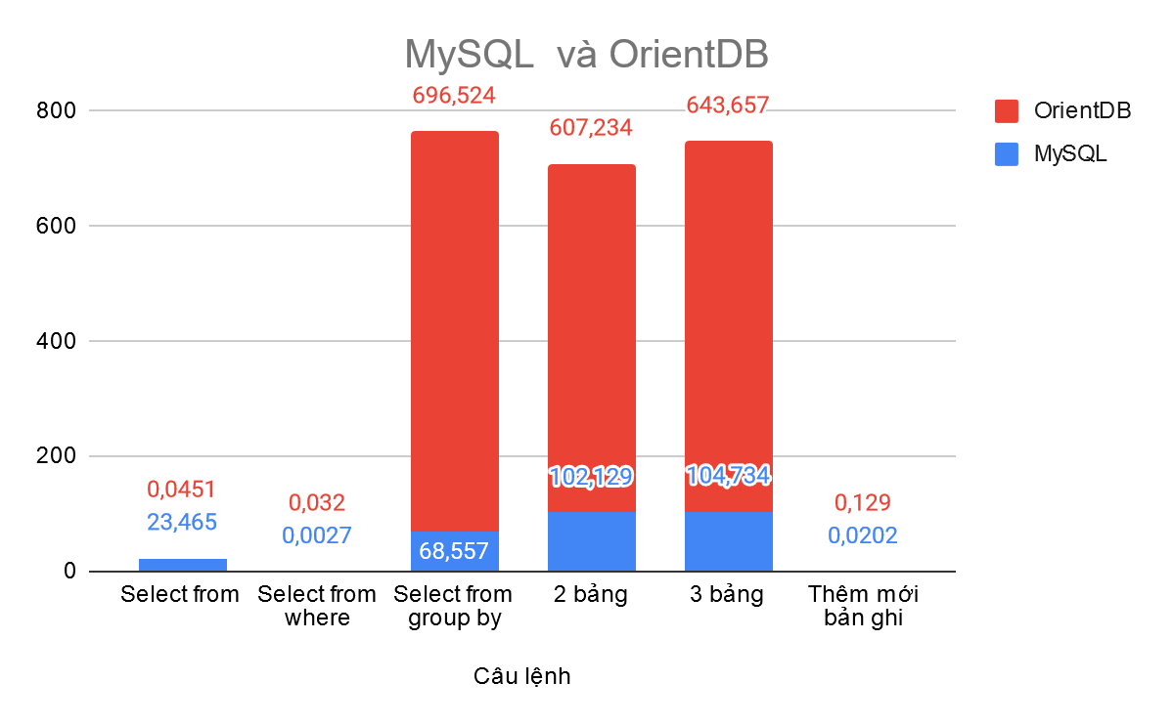
Kết luận
Bài trình bày này về mục đích đối tượng chính, mô hình dữ liệu sử dụng, kỹ thuật xử lý truy vấn của hệ quản trị cơ sở dữ liệu OrientDB và các so sánh với một hệ quản trị cơ sở dữ liệu truyền thống là MySQL.

Slide 36

Cảm ơn đã lắng nghe!

